Slide 1
RAG · 科學 QA 基準與小模型領域適應
自動化科學 MCQA 基準生成，
並以推理軌跡檢索提升小模型
從 22,548 篇放射與癌症生物學文獻自動生成 16,680 題，比較原文片段與 GPT-4.1 推理軌跡兩種 RAG 來源
Ozan Gokdemir, Neil Getty, Robert Underwood, Sandeep Madireddy, Franck Cappello, Arvind Ramanathan, Ian T. Foster, Rick L. Stevens｜Argonne National Laboratory、University of Chicago
SC'25（St. Louis）· arXiv:2509.10744v1 · 程式：github.com/ramanathanlab/distllm
Notes:
這篇是 Argonne 國家實驗室在 SC'25 的短論文，主題有兩個：一是用 HPC 規模的流程從大量科學論文自動生成選擇題基準，二是測試把大模型（GPT-4.1）的推理軌跡當作 RAG 的檢索來源，能否幫助 1.1B 到 14B 的小模型做領域適應。本報告為繁體中文版；同一資料夾內另有先前製作的簡體版與精讀版簡報。

Slide 2
研究背景
靜態基準跟不上科學文獻的成長，人工建置領域題庫又太昂貴
既有 MCQA 基準的問題
本文的兩個目標
• ARC、GPQA、SciQA、PaperQA、MMLU 多為靜態題庫，更新慢
• 偏重通用知識，缺乏特定科學領域的深度
• 容易被預訓練語料污染，評測失真
• 人工建置領域題庫昂貴、難以更新與重現
1. 可擴展的題庫生成：從 PDF 到評測全自動，保留每題的文獻出處
2. 小模型領域適應：以大模型的推理軌跡作為檢索來源，取代或補充原文片段
重點｜案例領域為放射與癌症生物學，並以專家撰寫的 2023 ASTRO 考題檢驗外部效度。
Gokdemir et al. · Automated MCQA Benchmarking at Scale · SC'25 · arXiv:2509.10744 · §1
2
Notes:
作者的出發點是：科學知識成長很快，但主流 MCQA 基準多為靜態、偏通用知識，又容易被預訓練資料污染；人工建置領域題庫又貴又難更新。所以他們做兩件事：第一，建一條從 PDF 到評測的全自動流程，每題都能追溯到原始論文；第二，研究小模型的領域適應：與其檢索原文片段，不如檢索大模型解題時的推理過程，看看哪個對小模型更有幫助。為了避免只在自己生成的題目上自說自話，另外用專家撰寫的 2023 ASTRO 放射與癌症生物學考題做驗證。

Slide 3
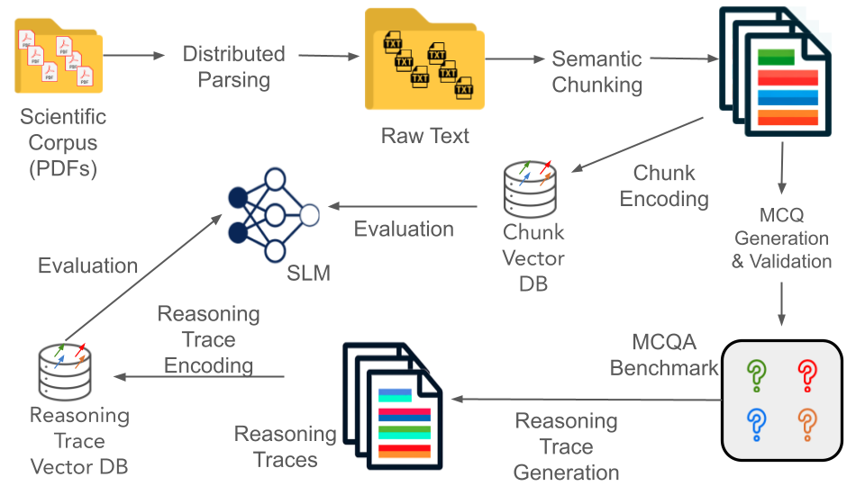
方法總覽
整體流程：同一批語料同時產生題庫、原文向量庫與推理軌跡向量庫
解析：AdaParse 分散式解析 PDF，Parsl 排程於 ALCF 超級電腦
分塊：PubMedBERT 語意分塊，同時編碼為 Chunk 向量庫
出題：GPT-4.1 依每個 chunk 出題並自評品質
推理軌跡：GPT-4.1 解題但不給最終答案，另存一個向量庫
評測：SLM 在三種檢索條件下作答，由 LLM judge 評分
原文 Figure 1：Workflow overview。
Gokdemir et al. · Automated MCQA Benchmarking at Scale · SC'25 · arXiv:2509.10744 · Figure 1
3
Notes:
這張流程圖要注意的是：同一批語料產生三樣東西。第一是題庫本身；第二是原文 chunk 的向量資料庫，用於 RAG-Chunks；第三是 GPT-4.1 解題時的推理軌跡，另外建一個向量資料庫，用於 RAG-Traces。解析用的是作者團隊先前的 AdaParse，透過 Parsl 在 Argonne 的超級電腦上平行化。評測時由一個 LLM judge 判分。

Slide 4
題庫建置
17 萬個候選題經品質門檻過濾，留下 16,680 題
22,548 份文獻
173,318 個 chunk
173,318 個候選題
品質評分 1–10
16,680 題
14,115 篇全文
+ 8,433 篇摘要
Semantic Scholar API
→
AdaParse 解析
PubMedBERT
語意分塊
→
GPT-4.1 先摘要擴寫
再出 7 選項題
不得引用原文
→
清晰度、正確性、
干擾選項合理性、
教育價值
→
門檻 ≥ 7/10
保留 chunk_id
與檔案路徑
• 候選題通過率約 9.6%（16,680 / 173,318）；出題與品質評分都由 GPT-4.1 完成
• 論文貢獻段寫 16,679 題，正文與實驗皆為 16,680 題，相差 1 題
重點｜每題保留來源 chunk 與 PDF 路徑，題庫可追溯、可篩選、可隨新文獻擴充。
Gokdemir et al. · Automated MCQA Benchmarking at Scale · SC'25 · arXiv:2509.10744 · §2
4
Notes:
數字整理：透過 Semantic Scholar API 以放射與癌症生物學關鍵字下載 14,115 篇全文和 8,433 篇摘要。PubMedBERT 語意分塊得到 173,318 個 chunk；每個 chunk 都餵給 GPT-4.1 出一題 7 選項題，所以候選題也是 173,318 題。GPT-4.1 會先摘要擴寫 chunk 再出題，並要求題目不能引用『根據本文』之類的字眼，確保題目可以獨立作答。第二個 prompt 以 1–10 分評估清晰度、正確性、干擾選項合理性、教育價值，門檻 7 分，最後留下 16,680 題，通過率約 9.6%。小細節：貢獻段寫 16,679，其他地方都是 16,680。

Slide 5
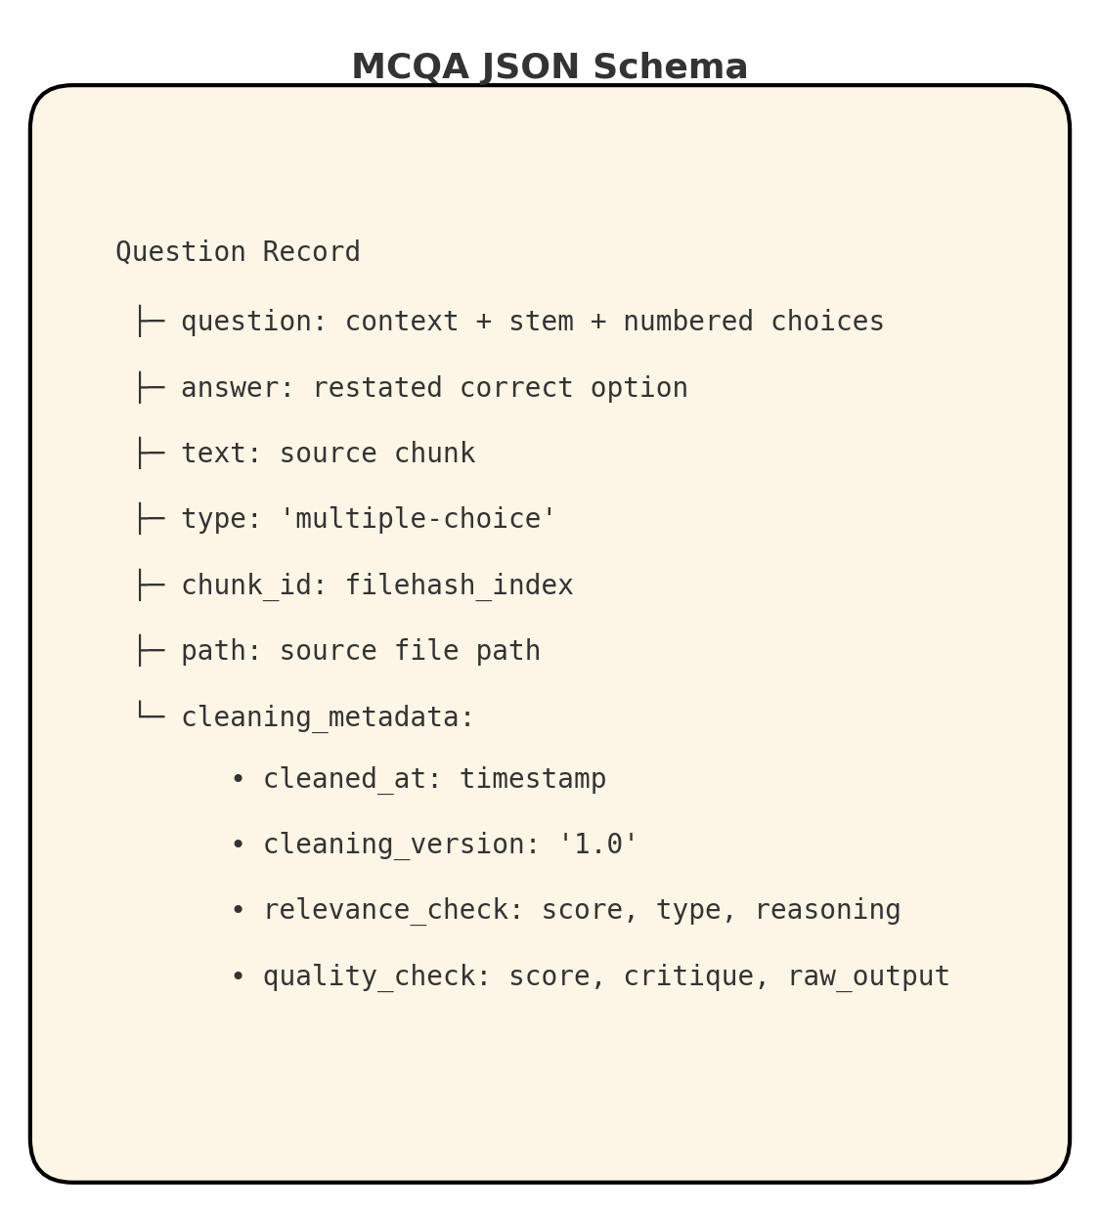
題目資料結構
每題以 JSON 保存出處與品質檢查紀錄
欄位設計的用途
question / answer：含情境、題幹與編號選項；answer 為正解的重述
text：出題所依據的原始 chunk
chunk_id / path：來源 chunk 編號與 PDF 路徑，可回溯到論文
cleaning_metadata：relevance 與 quality 檢查的分數與理由，可依門檻重新篩選
原文 Figure 2：MCQA JSON schema。
重點｜出處欄位讓題庫可以依子領域或文獻來源切分，也方便檢查錯題來自哪段原文。
Gokdemir et al. · Automated MCQA Benchmarking at Scale · SC'25 · arXiv:2509.10744 · Figure 2
5
Notes:
每一題都存成 JSON。重點是 provenance：每題都能追溯到原始 chunk 和 PDF 檔案路徑；以及品質檢查的紀錄，日後可以用不同門檻重新篩選。這是作者強調和 SciQ、GPQA、MMLU 等既有基準不同之處：題目有出處、可重現、可依新文獻持續擴充。

Slide 6
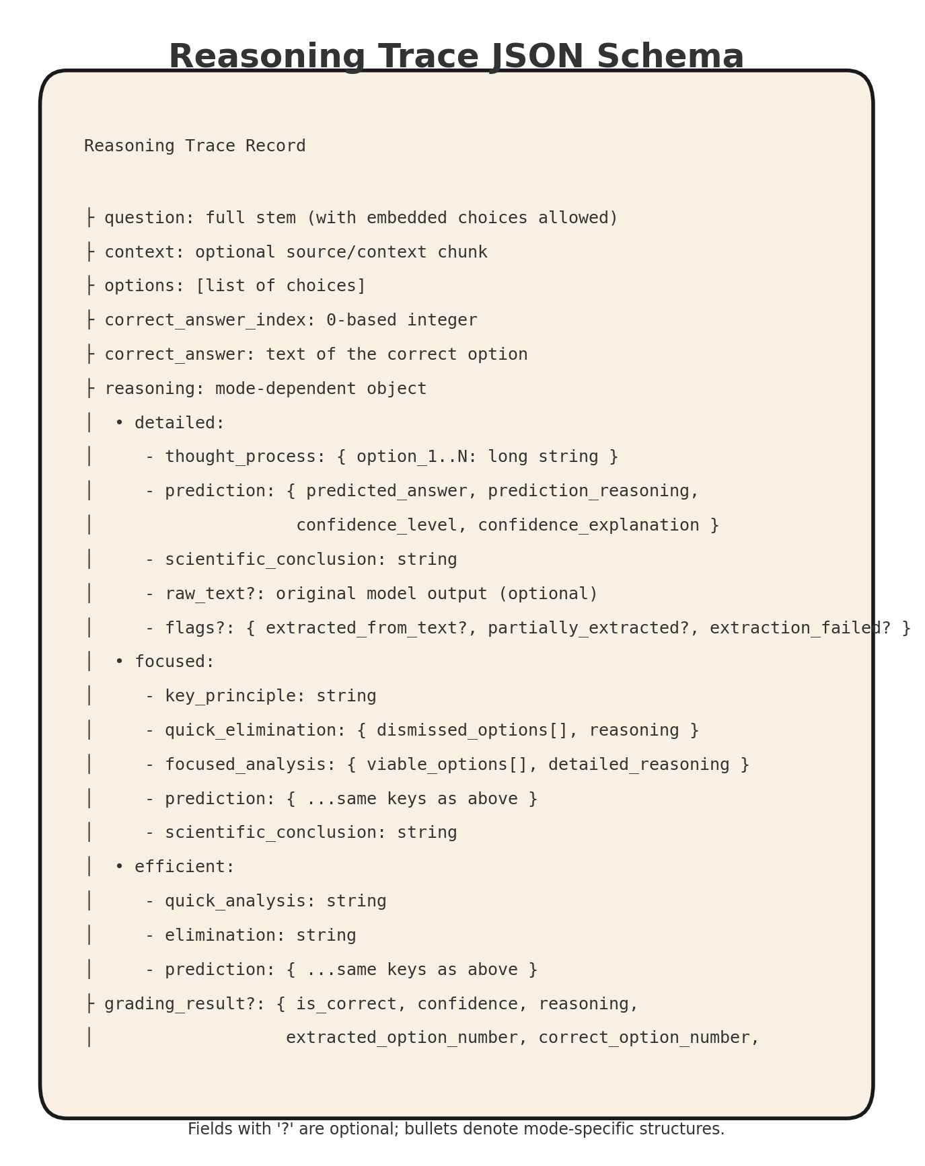
推理軌跡蒸餾
推理軌跡：讓 GPT-4.1 解題但不寫出答案，產生三種詳略模式
模式 | 內容
Detailed | 逐一分析每個選項
Focused | 核心原理 + 排除法
Efficient | 精簡的高層推理
• 對全部 16,680 題生成，刻意排除最終答案以免洩題
• 三種模式各存成獨立的 FAISS 向量庫
• 原文 chunk 另以 PubMedBERT FP16 嵌入存入 FAISS（747MB）
原文 Figure 3：Reasoning-trace JSON schema。
Gokdemir et al. · Automated MCQA Benchmarking at Scale · SC'25 · arXiv:2509.10744 · §2、Figure 3
6
Notes:
推理軌跡的做法：讓 GPT-4.1 回答全部 16,680 題，但要求不能寫出最終答案，避免小模型直接抄答案。同時產生三種模式：Detailed 逐一分析選項、Focused 先講核心原理再用排除法、Efficient 是精簡版。三種各自存成一個 FAISS 向量庫。要注意：雖然去掉了最終答案，但推理軌跡本身很可能已經強烈暗示答案，例如排除法排除了三個選項。這一點後面會再討論。

Slide 7
實驗設計
評測設定：8 個 1.1B–14B 開源模型 × 三種檢索條件 × 兩個測驗
模型 | 參數 | 年份 | Context
OLMo-7B | 7B | 2024 | 2,048
TinyLlama-1.1B-Chat | 1.1B | 2024 | 2,048
Gemma 3 4B-IT | 4B | 2025 | 128,000
SmolLM3-3B | 3B | 2025 | 32,768
Mistral-7B-Instruct-v0.3 | 7B | 2024 | 4,096
Llama-3-8B-Instruct | 8B | 2024 | 8,192
Llama-3.1-8B-Instruct | 8B | 2024 | 32,768
Qwen-1.5-14B-Chat | 14B | 2024 | 32,768
三種條件
Baseline：直接作答，不檢索
RAG-Chunks：檢索原文語意片段
RAG-RT：檢索 GPT-4.1 推理軌跡（三種模式）
兩個測驗
合成題庫：16,680 題
2023 ASTRO 考題：337 題去除 2 題圖像題 = 335 題；另以 GPT-5 篩出 189 題非數學題
Gokdemir et al. · Automated MCQA Benchmarking at Scale · SC'25 · arXiv:2509.10744 · Table 1、§2.1–2.2
7
Notes:
評測 8 個小型到中型開源模型，1.1B 到 14B。選這個範圍的理由：研究小模型的領域適應、未來要做持續預訓練、以及硬體門檻低、容易重現。注意 OLMo-7B 和 TinyLlama 只有 2K context，Mistral 是 4K，檢索內容放不放得下會影響結果。三種條件：不檢索、檢索原文片段、檢索推理軌跡。兩個測驗：自動生成的 16,680 題，以及專家撰寫的 2023 ASTRO 考題，去掉 2 題需要看圖的題目後為 335 題；再用 GPT-5 分類出 189 題不需要數學計算的子集。

Slide 8
結果 1：合成題庫（16,680 題）
合成題庫：推理軌跡檢索在 8 個模型上都是最佳設定
TinyLlama-1.1B：17.6% → 43.4%（Chunks）→ 71.0%（RT）
SmolLM3-3B：47.1% → 85.6%
最高：Llama-3.1-8B 91.6%、Qwen1.5-14B 91.4%
越小的模型增益越大；基線高的模型增益較小
Gokdemir et al. · Automated MCQA Benchmarking at Scale · SC'25 · arXiv:2509.10744 · Table 2（準確率 %）
8
Notes:
合成題庫的結果。灰色是不檢索，淺藍是檢索原文片段，橘色是三種推理軌跡模式中最好的一種。8 個模型都是推理軌跡最好。TinyLlama 從 17.6% 到 43.4% 再到 71.0%，SmolLM3 從 47.1% 到 85.6%。最高分是 Llama-3.1-8B 的 91.6% 與 Qwen1.5-14B 的 91.4%。要提醒的是：題目是 GPT-4.1 出的，推理軌跡也是 GPT-4.1 寫的，而且是針對同一題寫的推理，所以在合成題庫上效果好是可以預期的，真正的外部驗證要看接下來的 ASTRO 考題。

Slide 9
結果 1 補充：推理模式比較
三種推理模式差異不大；Focused 與 Efficient 常為最佳
模型 | Baseline | RAG-Chunks | RT-Detailed | RT-Focused | RT-Efficient
OLMo-7B | 38.0 | 44.3 | 70.9 | 73.6 | 72.0
TinyLlama-1.1B | 17.6 | 43.4 | 71.0 | 69.9 | 58.1
Gemma-3-4B-IT | 74.5 | 83.7 | 86.0 | 87.8 | 87.3
SmolLM3-3B | 47.1 | 80.3 | 82.6 | 85.4 | 85.6
Mistral-7B | 73.7 | 83.9 | 88.6 | 88.9 | 88.2
Llama-3-8B | 83.0 | 86.4 | 87.5 | 89.2 | 89.7
Llama-3.1-8B | 81.9 | 90.0 | 91.5 | 90.2 | 91.6
Qwen1.5-14B | 77.6 | 85.3 | 91.3 | 90.8 | 91.4
• 最佳模式：Detailed 1 個、Focused 3 個、Efficient 4 個
• 作者推測 Detailed 偶爾較差，可能因過度展開帶入雜訊
• 例外：TinyLlama 用 Efficient 只有 58.1%，比 Detailed 低 12.9 分
重點｜精簡的推理軌跡已足夠；對 2K context 的小模型，模式選擇的影響較大。
Gokdemir et al. · Automated MCQA Benchmarking at Scale · SC'25 · arXiv:2509.10744 · Table 2（準確率 %；標色為各列最佳）
9
Notes:
這是 Table 2 完整版，標色是每個模型的最佳設定。三種推理模式的差距大多在 1–3 分內。Efficient 有 4 個模型最佳、Focused 3 個、Detailed 1 個（TinyLlama）。作者推測 Detailed 有時較差是因為過度展開帶入雜訊。我注意到一個例外：TinyLlama 用 Efficient 只有 58.1%，比 Detailed 的 71.0% 低很多；論文正文寫 TinyLlama『依模式在 71%–71.5%』，與表格不一致，這裡以表格為準。

Slide 10
結果 2：專家考題（全部題目）
ASTRO 全部 335 題：推理軌跡在 6 個模型最佳，兩個 Llama 則是原文檢索較好
SmolLM3：37.7% → 77.2%
Llama-3-8B：RT 54.2% 低於 Baseline 66.5%
Llama-3.1-8B：Chunks 70.4% 高於 RT 68.6%
OLMo-7B：Chunks 反而從 44.6% 降到 26.9%
Gokdemir et al. · Automated MCQA Benchmarking at Scale · SC'25 · arXiv:2509.10744 · Table 3（準確率 %）
10
Notes:
外部驗證：2023 ASTRO 考題，全部 335 題。推理軌跡在 6 個模型上最好，例如 SmolLM3 從 37.7% 到 77.2%。但有兩個重要例外，論文文字沒有充分反映：Llama-3-8B 用推理軌跡只有 54.2%，比不檢索的 66.5% 還低（Figure 5 標示為 −18.5%）；Llama-3.1-8B 則是原文片段 70.4% 比推理軌跡 68.6% 好。所以引言中『推理軌跡在所有模型上都最佳』的說法，在全部 ASTRO 題目上並不成立。另外 OLMo-7B 用原文片段反而大幅下降，可能和它只有 2K context 有關，論文沒有分析。

Slide 11
結果 3：專家考題（非數學子集）
ASTRO 非數學題（189 題）：8 個模型全部以推理軌跡最佳
SmolLM3：46.6% → 89.4%（相對 +92%）
Gemma-3-4B：54.0% → 80.4%
Qwen1.5-14B：66.7% → 82.5%
TinyLlama：13.8% → 31.2%，僅比四選一隨機猜測（25%）高約 6 分
重點｜推理軌跡的優勢集中在不需數值計算、以知識為主的題目。
Gokdemir et al. · Automated MCQA Benchmarking at Scale · SC'25 · arXiv:2509.10744 · Table 4（準確率 %；非數學子集由 GPT-5 分類）
11
Notes:
排除需要數學計算的題目後，8 個模型都是推理軌跡最好，且增益比全題集更大。SmolLM3 從 46.6% 到 89.4%，相對提升約 92%。Llama-3-8B 在這個子集上也恢復為推理軌跡最好（80.4%），所以全題集上的退步主要來自數學題。TinyLlama 雖然翻倍，但 31.2% 只比四選一隨機猜測的 25% 高一些。作者的結論是推理軌跡在知識密集、不需數值計算的題目上最有價值。

Slide 12
討論與限制
解讀時需注意：資料同源、例外未討論、文字與表格有出入
同源偏誤
合成題目、品質評分與推理軌跡都出自 GPT-4.1，且推理軌跡針對同一題撰寫；合成題庫上的增益可能偏高
洩題風險
推理軌跡雖去除最終答案，但排除法等內容可能已間接指出正解，論文未量化此影響
例外未分析
ASTRO 全題集上 Llama-3-8B 用 RT 低於 Baseline、OLMo 用 Chunks 大幅下降，未說明原因
數字出入
16,679 vs. 16,680 題；TinyLlama 文字 71–71.5% vs. 表格 58.1–71.0%；「超越 GPT-4」未列出 GPT-4 分數
後續｜作者規劃在 Aurora 上擴展到 bioRxiv、arXiv 規模，並嘗試以推理軌跡預訓練模型。
Gokdemir et al. · Automated MCQA Benchmarking at Scale · SC'25 · arXiv:2509.10744 · 報告者整理
12
Notes:
這頁是我自己的整理，論文沒有獨立的限制段落。第一，同源偏誤：題目、品質評分、推理軌跡都是 GPT-4.1，推理軌跡又是針對同一題寫的，所以合成題庫上的提升某種程度上是在測『抄 GPT-4.1 的解題過程』。第二，洩題：雖然去掉了最終答案，但 Focused 模式本身就是排除法，可能已經間接指出答案。第三，ASTRO 全題集上的例外沒有被分析。第四，幾個文字和表格不一致的地方，以及『超越 GPT-4』的說法沒有在論文中列出 GPT-4 的分數，只引用了參考文獻。後續工作：在 Aurora 超級電腦上擴展到 bioRxiv、arXiv，並嘗試用推理軌跡預訓練。

Slide 13
結論
可擴展的科學題庫流程，加上推理軌跡作為小模型的檢索來源
流程
PDF 解析 → 語意分塊 → GPT-4.1 出題與自評 → 推理軌跡，全程保留出處，可在 HPC 上擴展
資源
放射與癌症生物學 16,680 題，來自 22,548 份文獻
發現
合成題庫與 ASTRO 非數學題上，推理軌跡檢索對 8 個模型都優於原文檢索；小模型受益最大
邊界
ASTRO 含數學題時，兩個 Llama 模型例外；需數值計算的題目不適合只靠檢索
討論｜對 RAG 系統的啟示：檢索「已整理過的推理」可能比檢索原文更有效，但需留意來源模型的偏誤。
Gokdemir et al. · Automated MCQA Benchmarking at Scale · SC'25 · arXiv:2509.10744
13
Notes:
總結：這篇提供一條可擴展、可追溯的科學題庫生成流程，以及一個有意思的 RAG 發現：檢索大模型的推理過程，在知識型題目上普遍比檢索原文更有效，小模型受益最大。但邊界也很清楚：含數學題時有例外；而且合成題庫上的結果受同源偏誤影響。對我們做 RAG 的啟示是：檢索來源不一定要是原文，也可以是預先整理好的推理或摘要，但要評估它帶入的偏誤，最好用獨立的外部測驗驗證。

